Slide 1
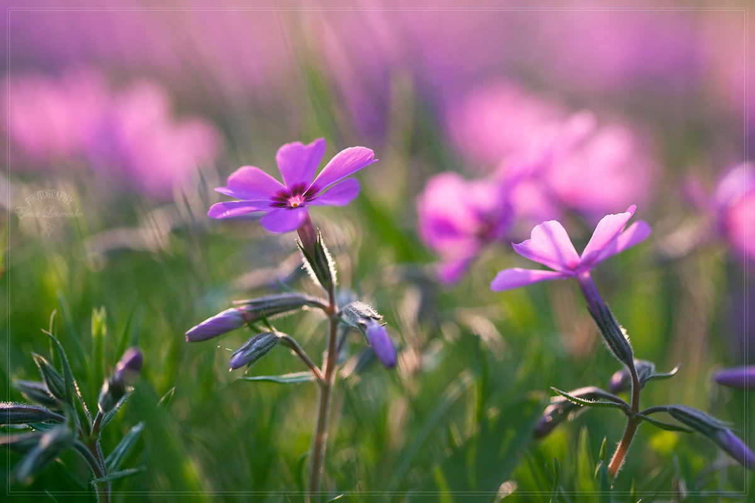
Розовый «мох» японских садов

Slide 2
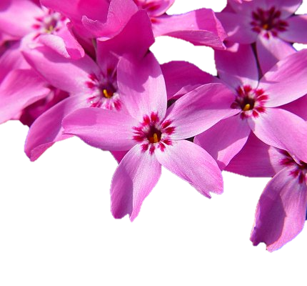
Японский сад
Это прежде всего философия, мировоззрение и миропонимание. На Востоке, и прежде всего, в Китае и Японии, садовому искусству с глубокой древности уделялось огромное внимание.
На первое место выступают песок, галька, карликовые растения, причудливые ручьи, камни.
Для японского сада характерна атмосфера таинственности, что и положено в основу паркового дизайна.
В японском городском саду на нас воздействуют не только красота и совершенство форм, но и весь дух вещей, внутреннюю силу которых мы ощущаем на каждом шагу.
Дух, атмосфера — вот что главное в японском парке.

Slide 3
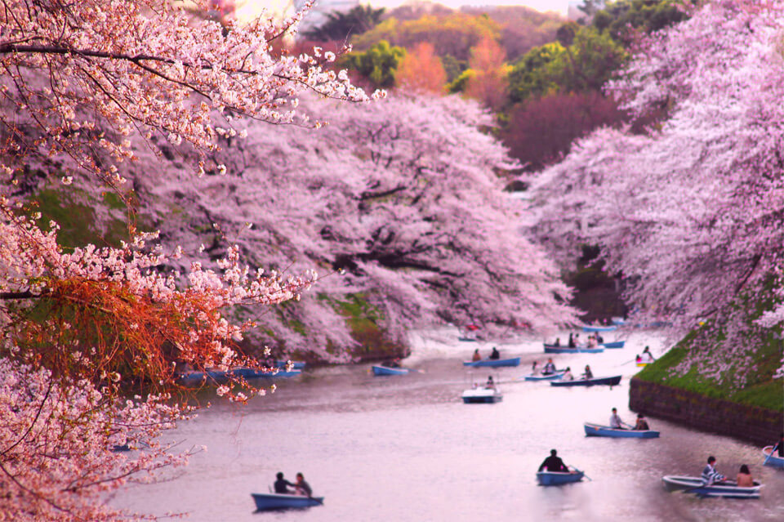

Slide 4
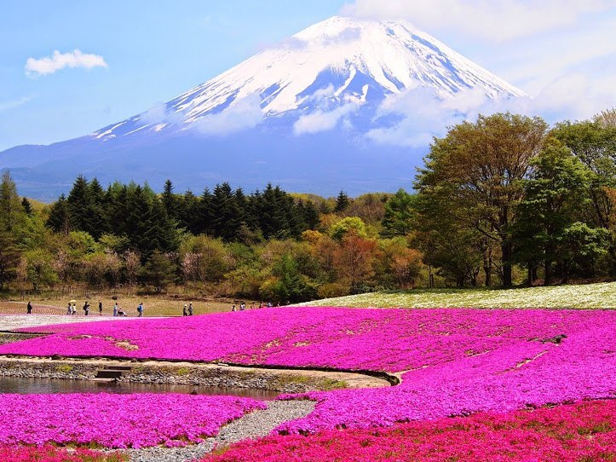
Холм Shibazakura
– Это великолепный весенний сад, расположенный в парке Хицужияма близ города Титибу (префектура Сайтама, Япония).
- Каждый год, с раннего апреля по май, холм площадью почти 17,6 тысяч квадратных метров покрывается цветущим Флоксом (Шиловидным) , превращаясь в огромную живописную и благоухающую цветочную композицию.

Slide 5
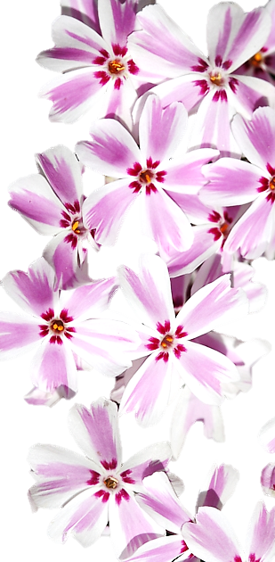
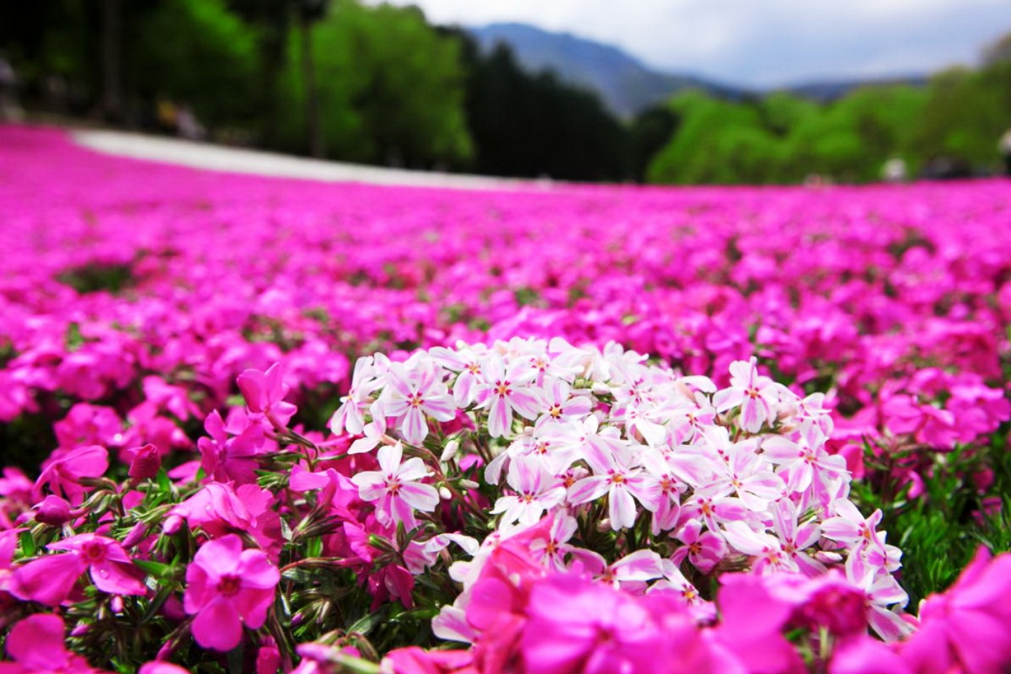
Цветочный фестиваль Сиба-дзакура
Проходит у подножья Фудзи с середины апреля по начало июня.
На огромной поляне посажено несколько разновидностей флокса шиловидного.
Это невысокое, стелющееся растение с заострёнными листьями и цветками белого, розового, пурпурного или лилового оттенка.

Slide 6
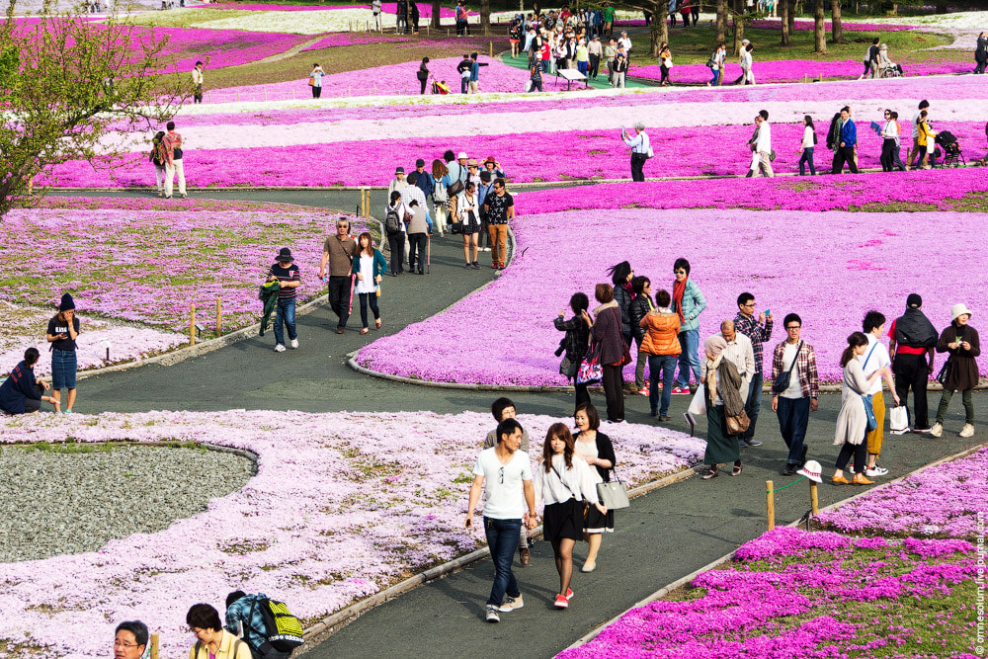

Slide 7
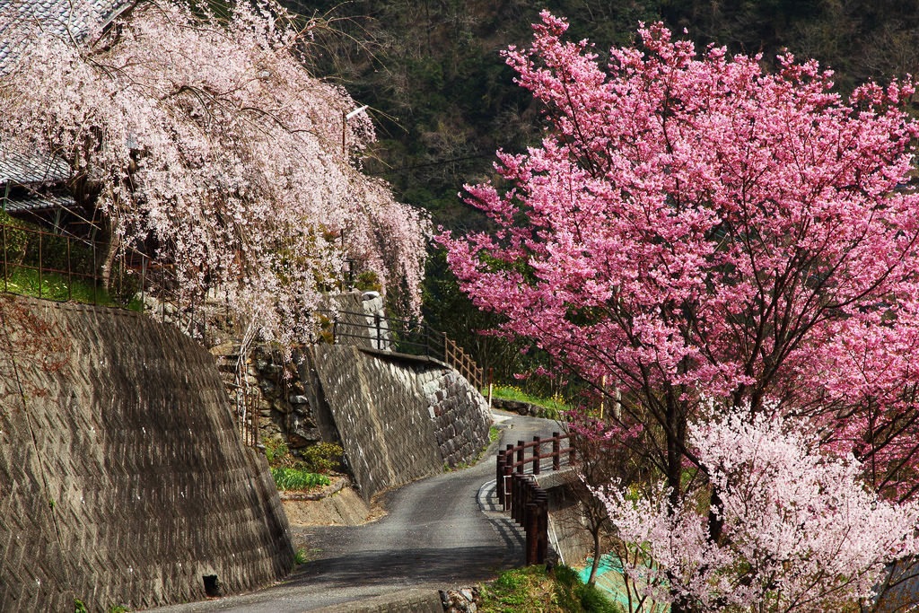
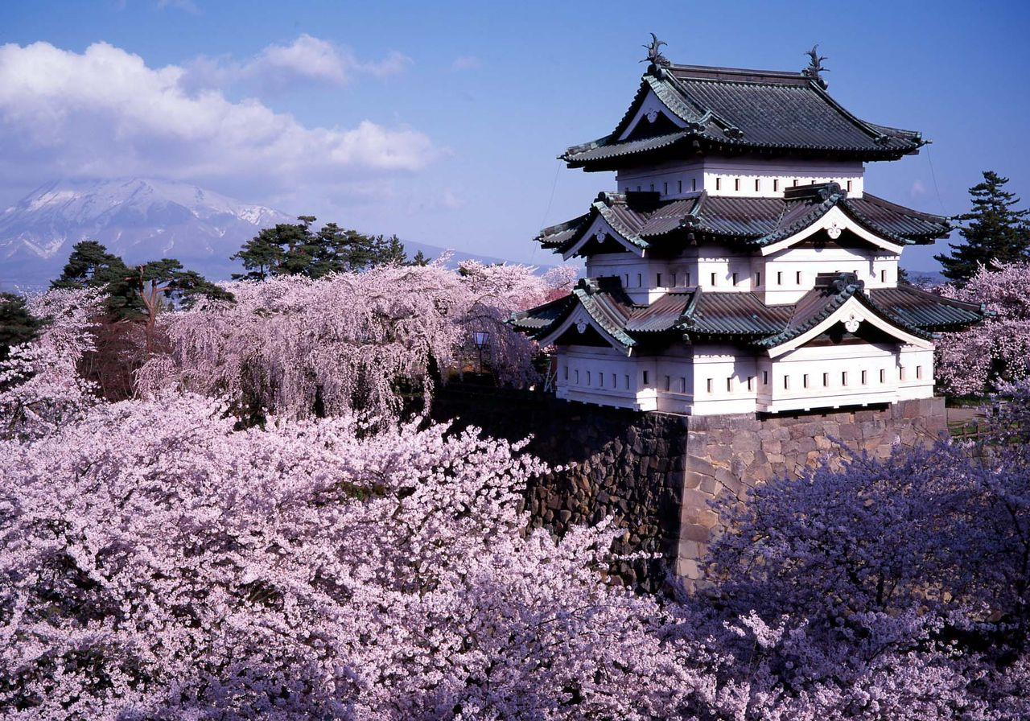
Помимо флокса здесь произрастает ещё около 1.000 вишнёвых деревьев, среди которых вишни Йошино, «плакучие» вишни и вишнёвые деревья с двойными лепестками. Расцветая каждый год, цветущий флокс и вишнёвые деревья служат красочным предвестником весны.

Slide 8
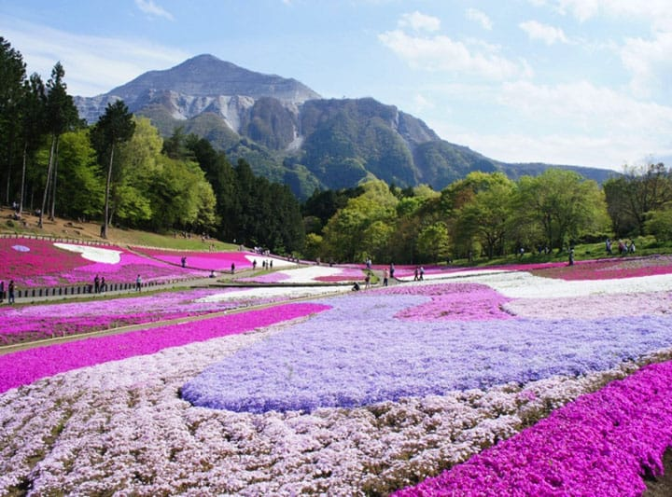
Сезон цветения
Розовый мох, или shibazakura, цветок, который растет рядом с землей в искрящихся цветах пурпурного, розового и белого цвета.
Сезон для розового мха начинается с конца апреля по середину мая, наступает после более известного сезона сакуры и персиков в Японии.

Slide 9
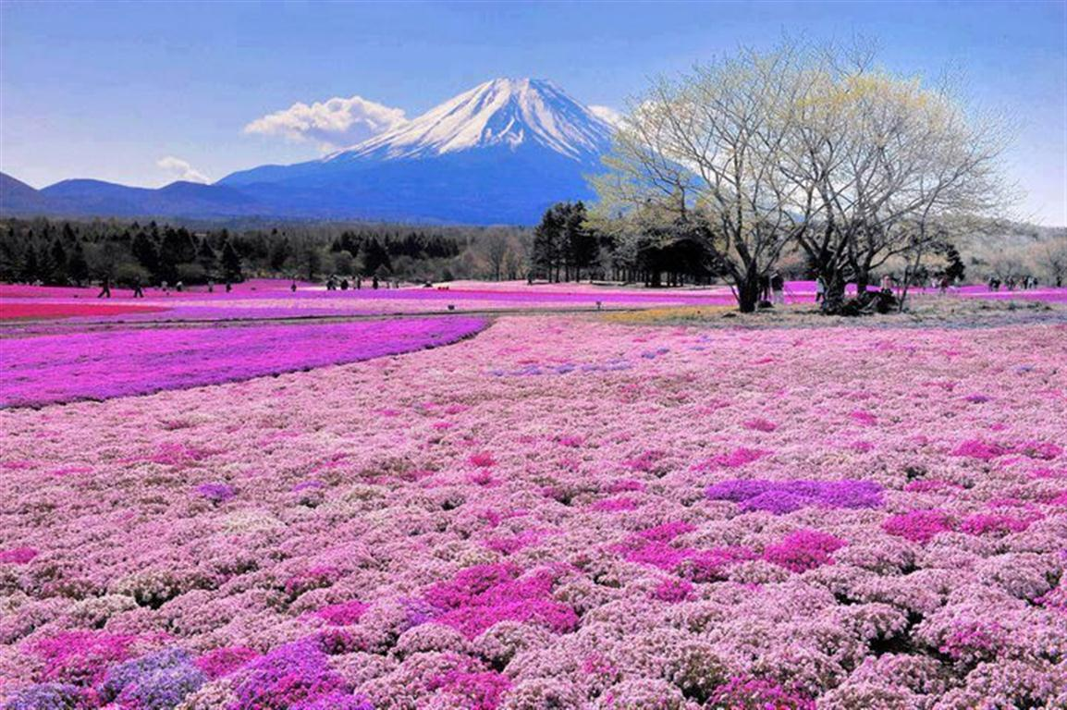
Одно из лучших мест для посещения находится в парке Hitsujiyama близ города Чичибу в Префектуре Сайтама

Slide 10
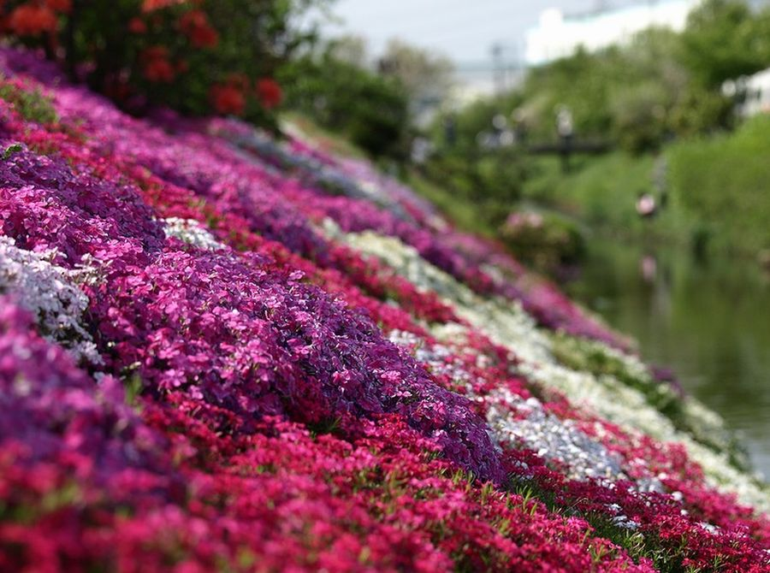

Slide 11
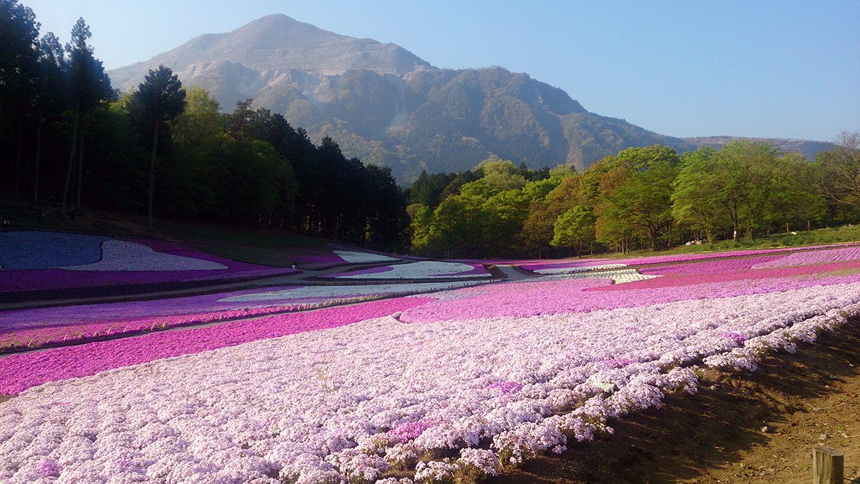
Приблизительно 400,000 растений Shibazakura восьми видов цветут с апреля по май на склонах Холма Хитсузияма у подножья горы Буко, создавая изящный ковер розового, фиолетового и белого цвета.

Slide 12
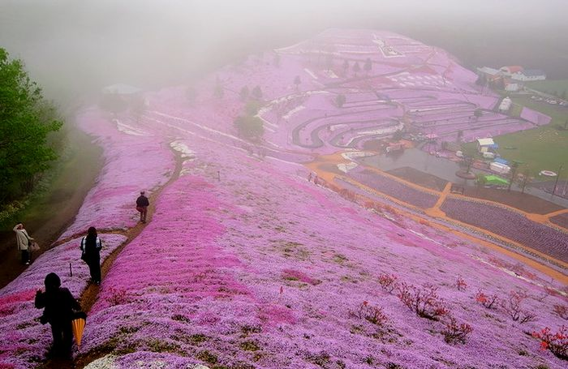
Вьющиеся тропы проводят Вас через ирреальный розово-фиолетовый склон, выходящий на город.

Slide 13
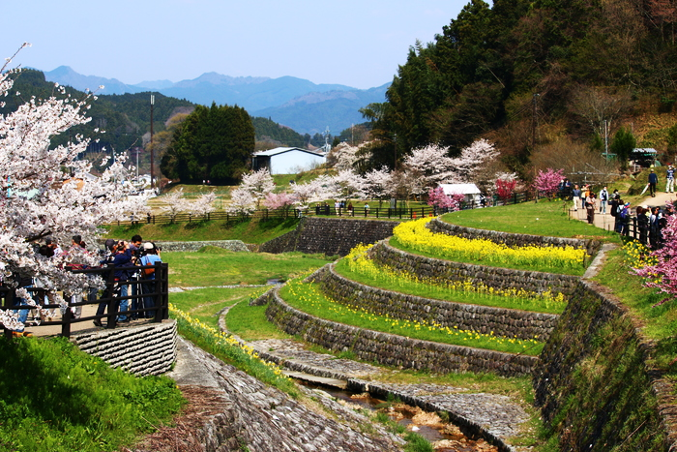
Задняя сторона Горной цепи предлагает вид на свои заостренные заснеженные пики, а тюльпаны украшают широкие дороги на протяжение всего путешествия.
Кроме того, здесь растет приблизительно 1,000 вишневых деревьев, включая вишню иошино, плакучую вишню, и вишни с двойным лепестком, расцветающие в апреле.

Slide 14
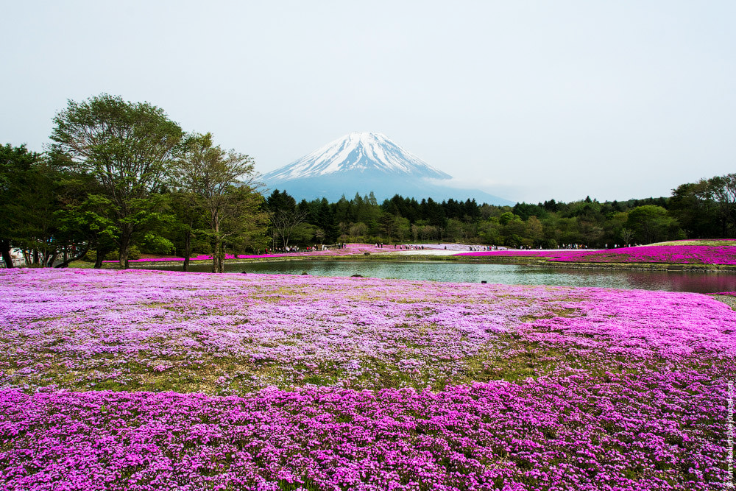

Slide 15
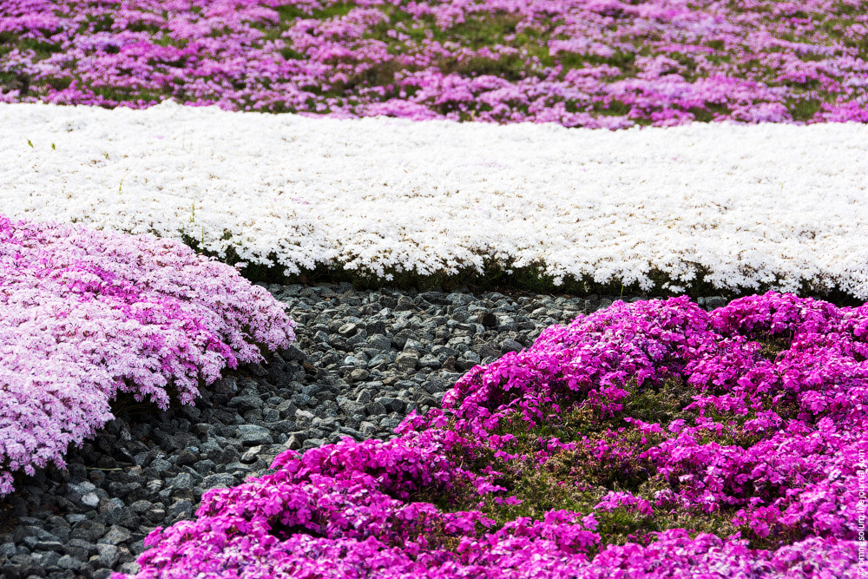

Slide 16
